Slide 1
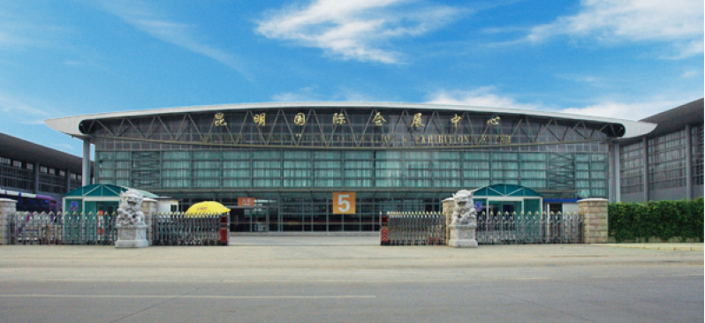
昆明国展试驾场地
昆明国展试驾场地位于官渡区春城路289号。

Slide 2
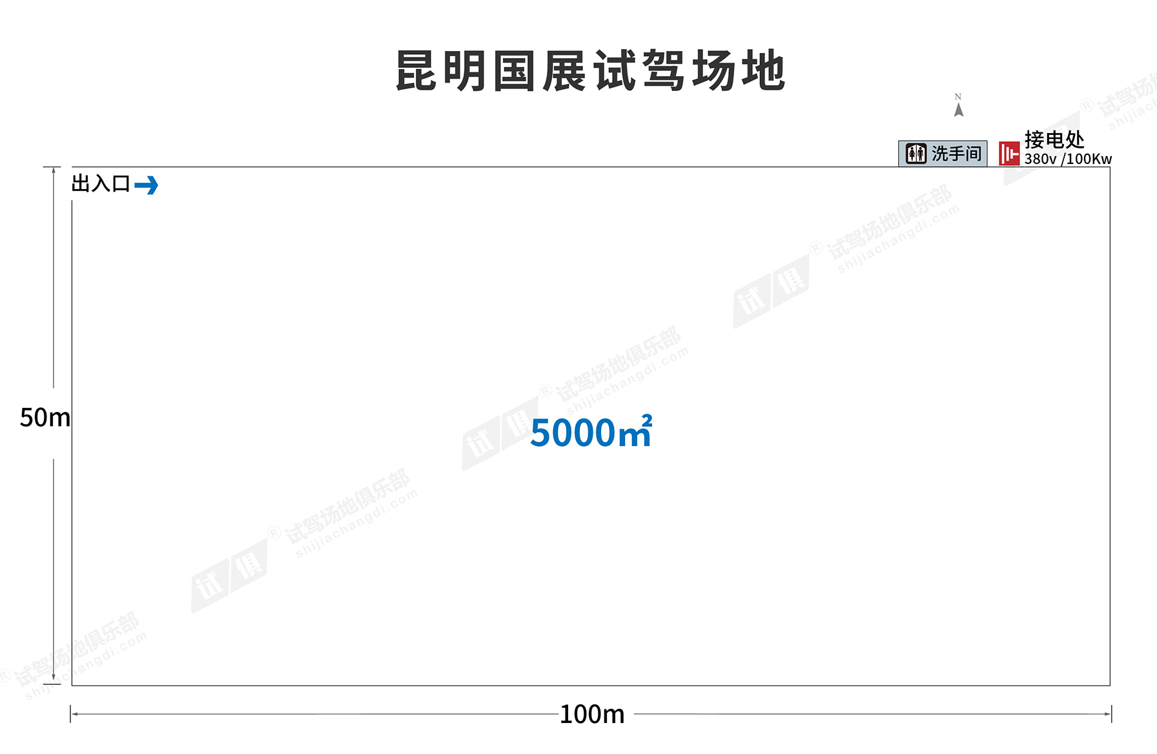
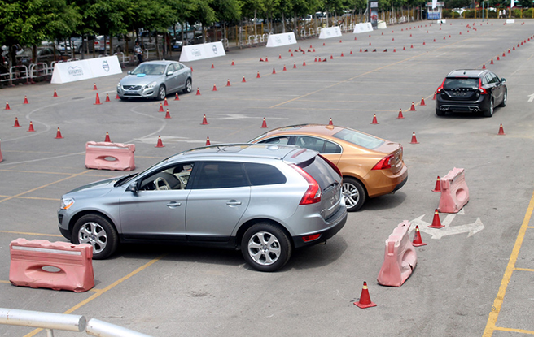
场地费用：3万/天
场地面积：长100m 宽50m 共5000㎡ 柏油地面 全封闭
供电供水：380v/100kw
配套设施：停车位 固定洗手间

Slide 3
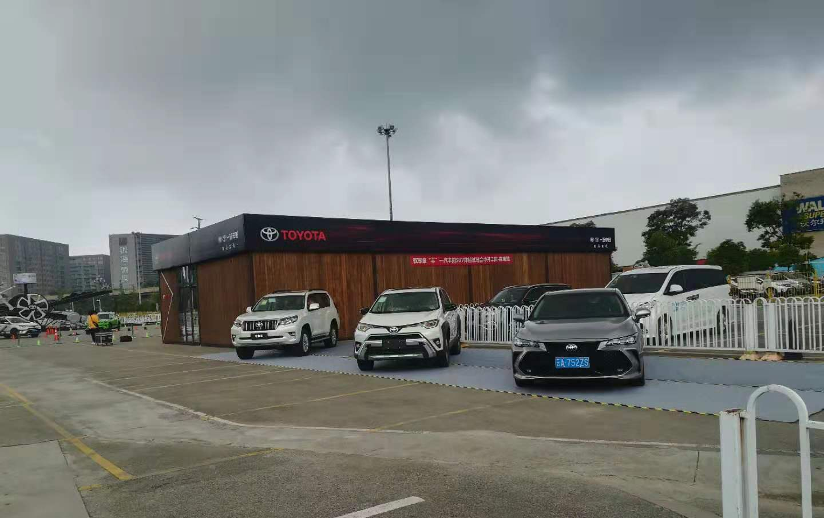
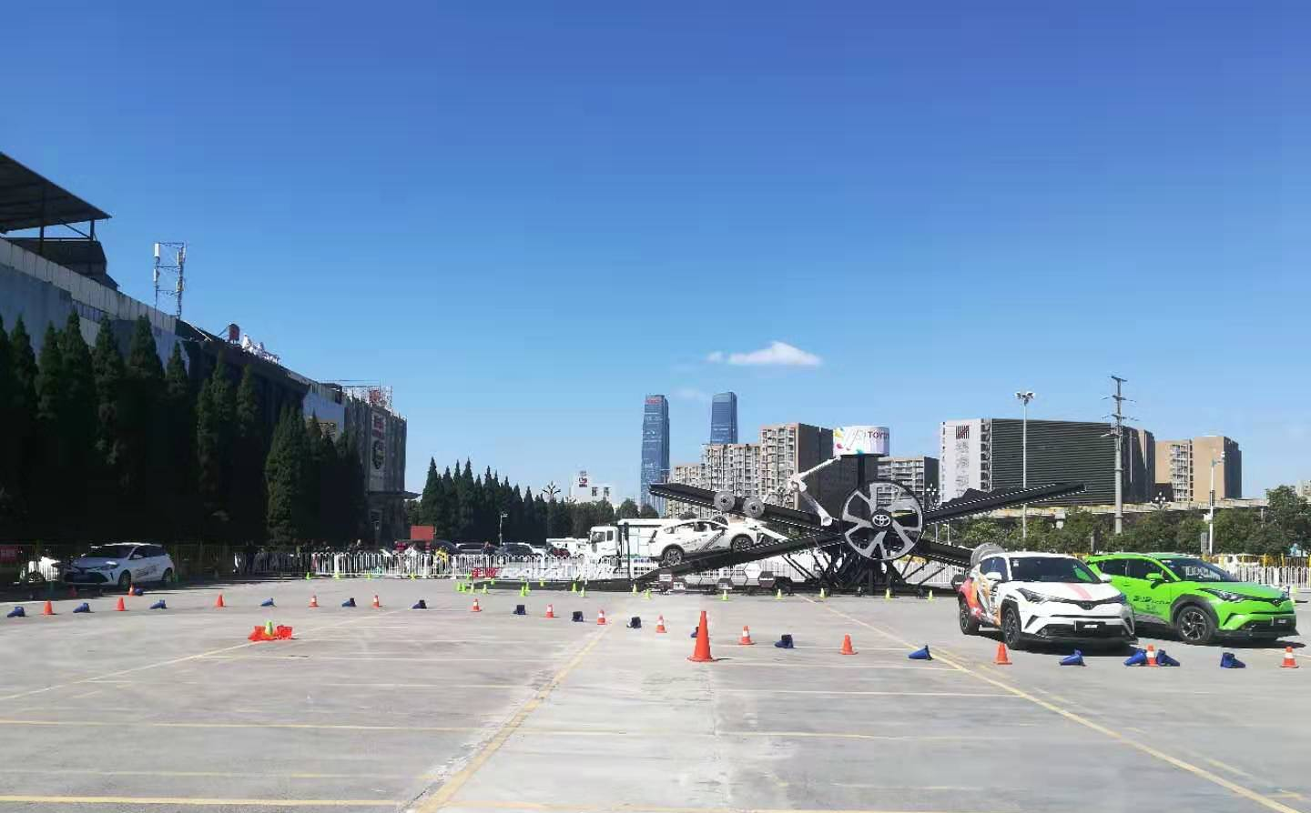
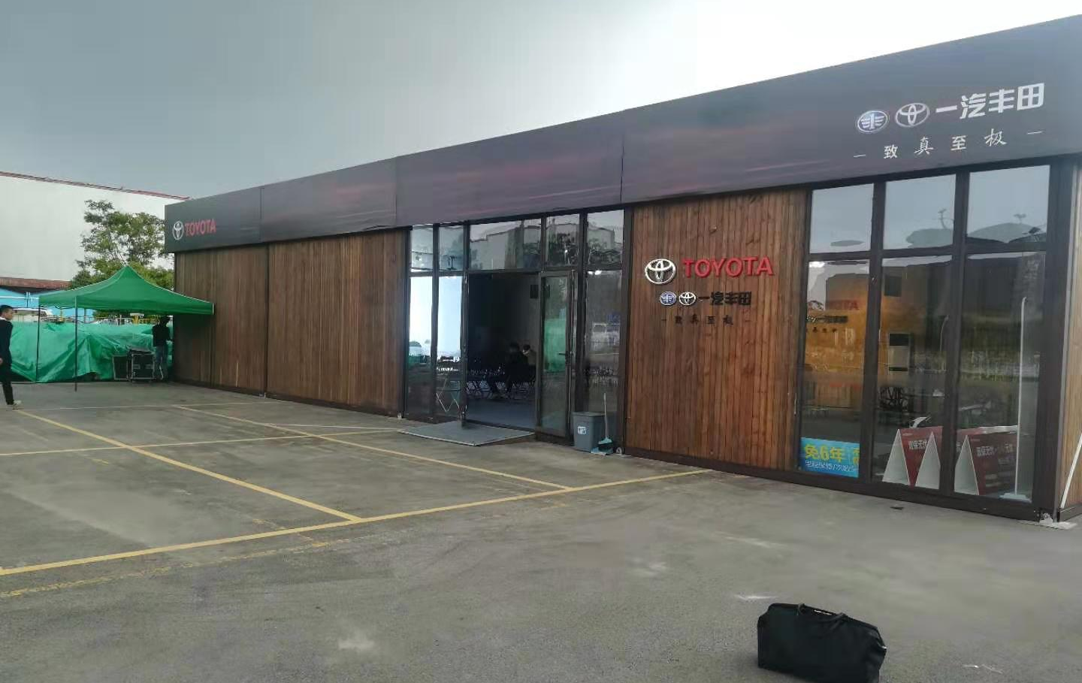
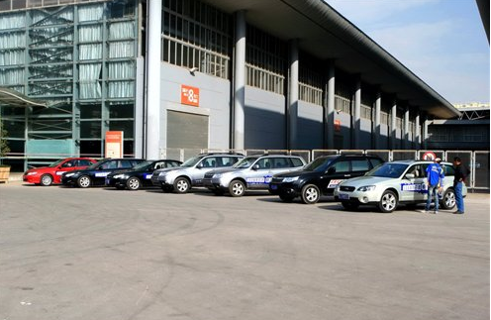
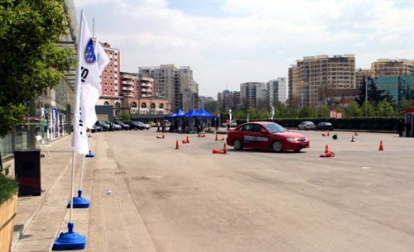
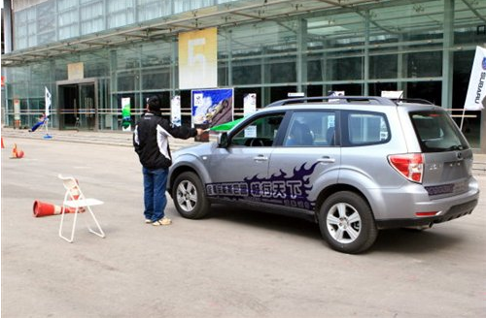
一汽丰田试驾会
一汽丰田试驾会
一汽丰田试驾会
中冀斯巴鲁试乘试驾会
中冀斯巴鲁试乘试驾会
中冀斯巴鲁试乘试驾会

